Slide 1
SNAKE GAME Made by .KIM
로빛 17기 인턴 김대겸
C++최종프로젝트

Slide 2
CONTENTS
주제선정동기
기능
아쉬운 점
시현

Slide 3

제가 했던 SNAKE게임

Slide 4
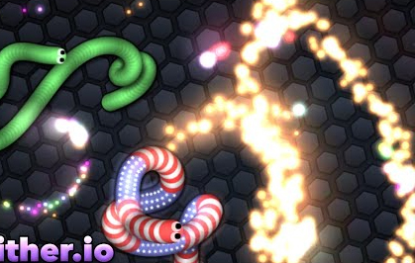
제가 했던 SNAKE게임

Slide 5
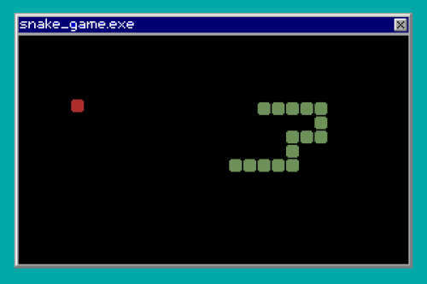
제가 했던 SNAKE게임

Slide 6
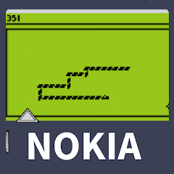
제가 했던 SNAKE게임

Slide 7
주제 선정 동기
중학교 시절에 폰으로 가지고 놀던 NOKIA폰의 SNAKE GAME을 구현
레트로 감성의 게임

Slide 8
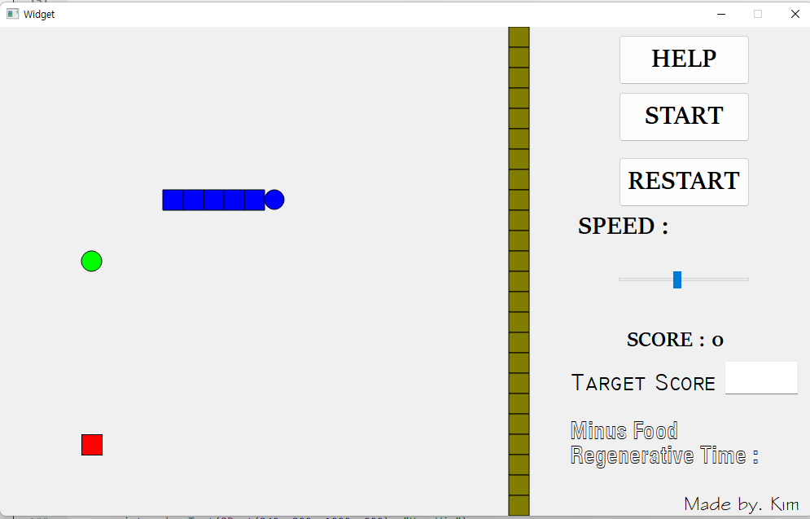
Game-UI
Map
Help button
Snake body
Start button
Restart button
Speed output unit
Speed control
slider
Minus food
Bonus
Target score
Input box
Regenerative Time

Slide 9




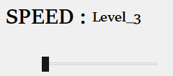
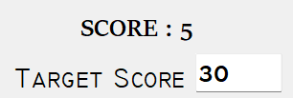

기능-GAME
: minus food 뱀 길이와 스코어 감소, 상황에 따라 적절하게 사용
: bonus food 뱀 길이와 스코어 증가
MOVE: w-s-a-d 키로 뱀을 이동시킨다
: 도움말이 창에 출력
: 게임 시작
: 게임 종료 후 다시 시작하는 버튼
: 슬라이드바를 통해 뱀 이동 속도 조절
:목표 스코어 입력과 현재 스코어 출력
: minus food 재생성타임 출력

Slide 10
기능-PROGRAM
GAME OVER/WIN : BOOL형 변수를 통한 TRUE혹은 FALSE의 제어
SNAKE 생성: VECTOR를 이용한 메모리의 재할당후 drawRect와 drawEllipse를 사용하여 생성
TEXT 생성: setNum과 setText를 사용하여 점수와 이름을 출력
도형의 출력:
setRenderHint(Qpainter::Antialiasing)이라는 기능을 사용하여 도형의 윤곽선이 더 깔끔하게 함

Slide 11
아쉬운 점
이 게임의 핵심인 스테이지화를 구현하지 못함
게임의 기능 중 벽을 통과 할 수 있는 기능을 구현하지 못함
두 명이상의 유저가 게임을 즐길 수 있는 환경을 구축하지 못함

Slide 12
시현

Slide 13
감사합니다!

